Slide 1
Employability
Come presentarsi nel mondo del lavoro
Curriculum Vitae e Colloquio
Scuola di Ingegneria e Architettura – Alma Mater Studiorum Università di Bologna
AA 2020/2021

Slide 2

LA SELEZIONE AZIENDALE
Incontro tra domanda e offerta
Curriculum Vitae e Colloquio
Gianfranco Dondarini
Amministratore Delegato VIRO S.p.A.
Presidente ASSPECT
Presidente EUROLOCKS-SUD AFRICA
Amministratore unico Nuova Ario (Romania)
Rappresentante Federmeccanica per Confindustria

Slide 3
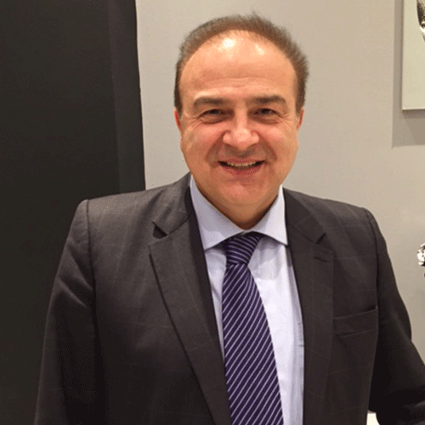
Dal 2013 ad oggi: VIRO S.p.A. – Zola Predosa [Bologna] aMMINISTRATORE DELEGATO
1997: direttore generale
1995: direttore di stabilimento
1994: responsabile ufficio tecnico
1991: responsabile di produzione
1989: responsabile logistica
Dal 1983 al 1989: VICKERS S.p.A. – Tecnico Commerciale - Gestione del portafoglio clienti
Gianfranco Dondarini

Slide 4
Le aziende cercano:
COMPETENZE DI BASE
inglese, informatica, economia, nozioni di diritto
COMPETENZE TECNICHE
conoscenze tecniche generali e specifiche, relative a un particolare settore o funzione aziendale
COMPETENZE TRASVERSALI
gestire le informazioni, le relazioni e i problemi, essere autonomi e responsabili, adattarsi al contesto lavorativo, essere curiosi e disponibili ad apprendere

Slide 5
CURRICULUM e LETTERA DI PRESENTAZIONE
Dopo aver scritto il tuo CV accompagnalo sempre con una lettera di presentazione:
evidenzia i punti di forza che ti fanno distinguere dagli altri candidati (conoscenza delle lingue straniere, stage, competenze informatiche specifiche, ecc …)
2. cosa puoi offrire all’azienda
3. spiega perché hai scelto proprio quell’azienda e non altre: indica cosa ti piace in particolare
4. se è una candidatura spontanea indica l’area aziendale che ti interessa; se è la risposta ad un annuncio indica il riferimento dell’annuncio

Slide 6
COME COMPORTARSI IN ASSENZA DI RISPOSTE ?
Solitamente dopo l’annuncio l’azienda legge velocemente i curricula e fa una prima analisi entro una settimana, massimo due.
Se non avete avuto risposte la cosa non è positiva ...
Potete tentare un contatto telefonico con ufficio personale ... e sentire cosa vi dicono ... Questo è l unico punto di vs. riferimento ..
Se dopo più contatti ( 2 o 3) non si hanno risposte, se non evasive, non rientrate nelle scelte e quindi siete fuori per questo incarico. Può darsi però che il vs. nominativo rimanga in memoria per altre attività .

Slide 7
PREPARARSI AL COLLOQUIO DI LAVORO
  Come prepararsi al colloquio ?
  OCCORRE APPROFONDIRE le specifiche posizioni che l’Azienda sta cercando e il valore aggiunto che posso fornire su tali posizioni, in base alle mie esperienze e studi.
  Raccogli informazioni sull’azienda e sul profilo professionale ricercato
  VALUTA COME RISPONDERE ALLE ESIGENZE SPECIFICHE DELL’AZIENDA
  Preparati una buona autopresentazione: fai un bilancio delle tue esperienze, delle tue caratteristiche e capacità valorizzando tutto ciò che serve a farti apparire adatto a quel lavoro.
  Cerca di fare un elenco dei tuoi punti di forza e di debolezza. Quasi certamente ti saranno esplicitamente richiesti

Slide 8
PRIMA DEL COLLOQUIO
Accertati della data, dell’ora e del luogo del colloquio
Accertati del nome della persona con cui dovrai parlare
Prepara una cartella con tutti i documenti necessari
  ATTENZIONE AI SEGNALI NON VERBALI NEL COLLOQUIO
  1° fase: impressione generale. Educazione di base sempre indispensabile
  2° fase: abbigliamento consono, in ordine.
  Il tuo vestito dimostra il rispetto verso la persona che hai di fronte.

Slide 9
IL COLLOQUIO DI LAVORO
  Come comportarsi al colloquio:
  occorre essere spontanei.
  occorre dire la verità. una bugia che viene scoperta anche a posteriori ti brucerà.
  essere se stessi: non spavaldi se non lo si è !!!
  il candidato deve essere il più trasparente possibile non sapendo il contesto in cui potrà essere inserito.
  mostrare le proprie ambizioni, la forza di volontà.
  essere aperto nel parlare, non a testa bassa o a braccia incrociate
Il vostro esaminatore è lì per:
Verificare la persona e le sue qualità umane
Verificare i suoi valori personali
Verificare la competenza tecnica, anche attraverso prove pratiche e colloquio in inglese
Verificare la motivazione e il percorso di carriera
Verificare le lacune della preparazione e qualsiasi altra cosa interessi l’Azienda
Presentare l’Azienda e l’opportunità di lavoro

Slide 10
DOMANDE TIPICHE
Dell’esaminatore al candidato:
Mi parli di lei e delle sue esperienze di studio e lavoro
Perché ha scelto la scuola che ha frequentato?
Perché ha interrotto gli studi?
Perché ha lasciato l’ultimo lavoro?
Quali sono stati i risultati più importanti del suo ultimo lavoro?
Quali sono i suoi punti di forza? E di debolezza?
Che lavoro vorrebbe fare?
Perché vorrebbe lavorare con noi?
  Qual è il suo obiettivo in questa azienda?
  Cosa si aspetta da questa nuova esperienza professionale?
  Come si vede nel suo futuro?
  Dove si vede tra cinque anni?
Quali hobby ha? Qual è il suo sogno nel cassetto?
Dal candidato all’esaminatore
Quali sono le maggiori responsabilità della posizione?
Cosa può dirmi del team con cui lavorerò?
Quali sono la competenze che lei ritiene più importanti?
Quali delle mie caratteristiche hanno destato il suo interesse?
Quali competenze informatiche apprezzate maggiormente?
Attenzione a non assillare l’esaminatore chiedendo costantemente dati sull’aspetto economico del lavoro.

Slide 11
LE ESPERIENZE PREGRESSE.
COSA DIRE ?
Se il candidato parla delle sue esperienze lavorative pregresse, deve fare attenzione a:
1. Non dire che “non sa” o che “è difficile stabilire con precisione” determinati risultati conseguiti. CHI E’ STATO RESPONSABILE DEI RISULTATI, SI RICORDA LE CIFRE.
2. Far capire perché sta cambiando lavoro. Se è stato meno di due anni nel lavoro precedente occorre approfondire.

Slide 12
L’ANALISI DEL LAVORO: LE RAGIONI DEL CAMBIAMENTO
Perché la persona ha cambiato lavoro? Che difficoltà ha incontrato? Che cosa cercava?
Le ragioni devono essere messe in discussione perché la prima risposta fornita è sempre una risposta sociale
“Ma lei ha parlato con il suo capo?”
“Ma non si poteva trovare una soluzione?”
“Ha proposto un’alternativa? Che cosa le è stato detto?”
“Non c’era un sistema per….”

Slide 13
ALCUNI CONSIGLI:
1 minuto per entrare nella «psicologia» dell’incontro

Slide 14
Dimostra sin da subito di:
- saper ascoltare: non interrompere la domanda; calibra bene i tuoi tempi e quelli dell’esaminatore. Si tratta di un colloquio e non di un quiz televisivo a tempo. Valuta bene se l’esaminatore prediliga domande veloci a cui rispondere, oppure se preferisca esporre con dovizia di particolari i contesti di riferimento della domanda. Lascialo parlare inizialmente e prendi la parola a tua volta nel momento opportuno.
- non avere l’ansia di rispondere in modo veloce calibrando bene le argomentazioni
- saper proporre soluzioni a eventuali casi concreti

Slide 15
Conduci il dialogo alla pari
Si conduce il colloquio facendo riferimento allo stimolo proposto, che andrà sviluppato in modo da:
fare riferimento ai punti chiave della domanda
esporre il proprio punto di vista sottolineando gli aspetti salienti
cercare di convincere il destinatario della validità della tesi sostenuta
identificare eventuali argomenti opposti e confutarli
introdurre le differenti argomentazioni in modo da assicurare la coerenza e la piena rispondenza alla domanda
variare le formulazioni linguistiche con ricchezza di lessico
coinvolgere l’interlocutore, dimostrando serietà e impegno

Slide 16
Tieni presente che l’esaminatore saprà:
assumere un atteggiamento incoraggiante che possa permettere ai candidati di superare eventuali blocchi nella comunicazione
orientare l’interazione attraverso domande che tendano a sollecitare la capacità dei candidati a descrivere, raccontare le loro esperienze e ad esprimere il loro punto di vista
accettare tale e quale l’interpretazione dei candidati anche se si discosta dalla sua
stimolare a difendere/giustificare l’altrui opinione senza pregiudizi

Slide 17
ALCUNI CONSIGLI:
Il linguaggio non verbale del colloquio

Slide 18
La postura
Una persona seduta in maniera scomposta difficilmente darà una prima impressione positiva. Questo atteggiamento denota in genere una mancanza di fiducia in sé stessi, ed è inoltre una forma di maleducazione e quindi di mancanza di rispetto nei confronti dell’interlocutore.
Qualora il candidato siede sul ciglio della sedia, sporgendosi leggermente verso l’esaminatore, possiamo invece dedurre che ci stia ascoltando con attenzione, che sia concentrato sulle nostre domande

Slide 19
La postura
Se mentre rivolgiamo le domande al candidato questo si ritrae, potremmo pensare che si stia mettendo sulle difensive, ma è soprattutto quando linguaggio verbale e non verbale ci appaiono slegati che dobbiamo prestare attenzione.
Ad esempio, se il candidato ci sta raccontando con enfasi e trasporto di una sua esperienza, ma le sue spalle restano rigide e immobili, è abbastanza legittimo sospettare che stia recitando una parte a memoria per impressionarci, o che stia spudoratamente mentendo

Slide 20
I movimenti di mani e braccia
Utilizziamo mani e braccia per rafforzare, enfatizzare, sottolineare ciò che stiamo dicendo.
I gesti, quindi, ci sono di supporto per esprimere noi stessi.
Ma tra essere espressivi ed essere teatrali c’è una certa differenza. Diffidiamo, quindi, di chi si sbraccia eccessivamente, perché potrebbe essere un tentativo di affabularci enfatizzando argomenti in realtà poco consistenti. Se il candidato tende a puntarci contro l’indice, possiamo pensare che abbia un temperamento autoritario, cosa che potrebbe rappresentare un plus in certe situazioni o uno svantaggio in altre – ad esempio se l’attività a cui potrebbe essere destinato comporti un lavoro in team.

Slide 21
I movimenti di mani e braccia
Se durante il colloquio il candidato incrocia le braccia, potremmo pensare che si stia mettendo sulla difensiva, o si senta comunque a disagio. Ma può essere anche la reazione naturale al fatto di doversi confrontare con uno sconosciuto. Se durante il colloquio scioglierà le braccia, avremo quindi un segnale positivo, perché vuol dire che stiamo iniziando ad instaurare una rapporto di fiducia.
Toccarsi ripetutamente la faccia, i capelli, grattarsi il collo o la gola sono tutti segni che denotano stress e nervosismo. Il candidato è nervoso perché ci sta mentendo? O è semplicemente emozionato perché tiene veramente ad ottenere questo lavoro?
È comprensibile che il candidato possa essere un po’ nervoso quando si presenta al colloquio. Ma ci si aspetta che nel corso del dialogo si rilassi. Se inizia a giocherellare con la penna o a tamburellare le dita, può significare che abbiamo toccato un punto debole, un argomento che lo mette a disagio.

Slide 22
Contatto visivo
Gli occhi e lo sguardo comunicano tantissimo e possono fornirci numerosi indizi sullo stato d’animo o il carattere di una persona.
Mantenere il contatto visivo con il proprio interlocutore denota di solito fiducia e sincerità. Diventa decisamente più difficile fidarsi di qualcuno che distoglie continuamente lo sguardo mentre parliamo con lui o sembra fissare un oggetto misterioso alle nostre spalle.
Quantomeno, possiamo essere abbastanza certi che non sia interessato a ciò che stiamo dicendo, che non gli dia importanza o che non veda l’ora di cambiare argomento

Slide 23
Contatto visivo
Se invece il candidato ci fissa dritto negli occhi ininterottamente, denota un’indole autoritaria, prevaricante, o semplicemente maleducata. Normalmente, è bene mantenere il contatto visivo distogliendo brevemente lo sguardo ogni sette-dieci secondi, ma è anche vero che a buona parte delle persone viene spontaneo distogliere lo sguardo e guardare in alto quando stanno cercando di ricordare qualcosa o si stanno concentrando.
Chi sta mentendo, contrariamente a quanto si crede, tende a fissare negli occhi l’interlocutore, perché in quel momento sta cercando di dominarlo e di assicurarsi che l’interlocutore se la beva.
Anche in questo caso, quindi, oltre al segnale non verbale dobbiamo sempre considerare situazione, ambiente e tutte le variabili del caso.

Slide 24
La stretta di mano (non ora ma post-CoVid19)
La stretta di mano è uno dei gesti con cui comunichiamo abitualmente. In generale, siamo portati ad interpretare una stretta di mano ferma e decisa come un segno di fiducia e di stima reciproca. Una stretta di mano debole ed impacciata è sintomatica di timidezza e nervosismo, mentre una stretta troppo forte, che arrivi a dare fastidio se non addirittura a fare male è un chiaro segno di aggressività e scarsa stima nei nostri confronti, oppure può significare che il candidato stia cercando di apparire per quello che non è, ostentando una sicurezza che in realtà non gli appartiene.
La virtù, come quasi sempre, sta nel mezzo. Una stretta di mano decisa ma non troppo, accompagnata da un sorriso sincero, è un ottimo biglietto da visita. Ricordiamoci anche di osservare la differenza tra come il candidato ci stringe la mano quando si presenta e quando si congeda. Ci aiuterà a capire come secondo lui è andato il colloquio e cosa si aspetta dal nostro incontro.

Slide 25
Mirroring
Quando interagiamo con qualcuno, può capitare che inconsciamente ne rispecchiamo i gesti. È un modo per “allinearci” con l’interlocutore e per stringere un rapporto di fiducia. Ad esempio, sorridiamo, incrociamo le braccia o accavalliamo una gamba se lo fa chi ci sta di fronte.
Se ci accorgiamo che il candidato ci sta rispecchiando, magari mentre siamo noi a condurre il discorso, cerchiamo di capire se lo sta facendo involontariamente. Se così fosse, vuol dire che in quel momento abbiamo tutta la sua attenzione. Se invece abbiamo la sensazione che lo stia facendo di proposito, allora meglio stare in guardia. Potrebbe essere una strategia per compiacerci.

Slide 26
ALCUNI CONSIGLI:
5 STRATEGIE PER UN BUON COLLOQUIO

Slide 27
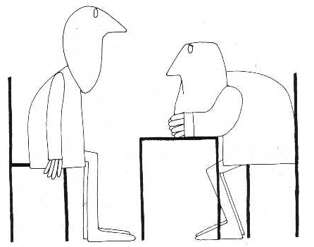
STRATEGIA 1: Essere preparati
Quali sono i suoi punti di forza e di debolezza ?
Fate in modo che le prime impressioni siano favorevoli
Il vostro interlocutore ha
Studiato in precedenza il curriculum
Preparato i punti che intende verificare

Slide 28
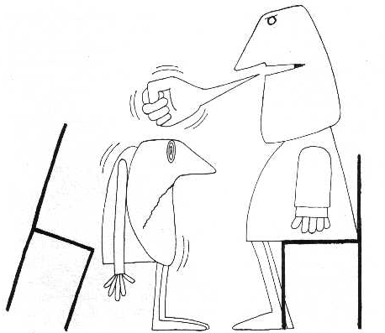
STRATEGIA 2: Mantenere una buona comunicazione
Il vostro interlocutore usa il suo tempo per voi ed è lì per :
Fare in modo che il candidato non si chiuda
Dare la possibilità di rendere al meglio
Capire fino in fondo se fate per l’Azienda

Slide 29
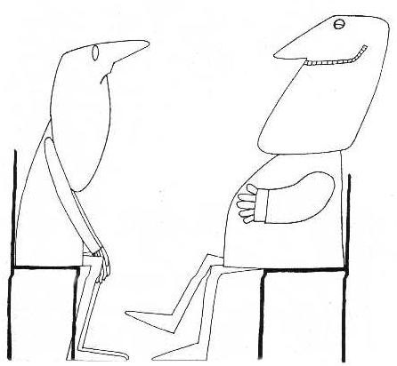
STRATEGIA 3: Meno parla il selezionatore e meglio è
Fantastico… Questo candidato la pensa proprio come me!!!
Lo scopo del colloquio è RACCOGLIERE informazioni… non fornirle!
Il candidato dovrebbe parlare per l’80% del tempo
Riempite il tempo con saggezza, rispondete in modo efficace.
Bla bla bla…

Slide 30
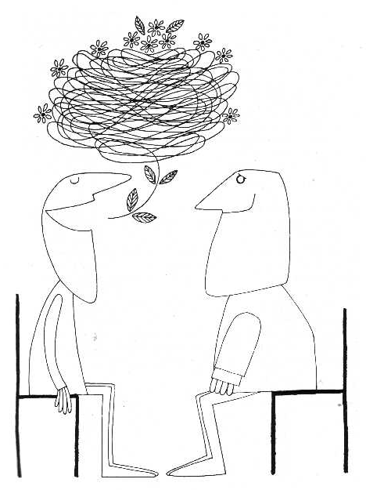
STRATEGIA 4: Invadere la privacy
Il lavoro del selezionatore è fare domande:
Il candidato non deve avere paura di rispondere, né sentirsi intimidito.

Slide 31
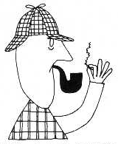
STRATEGIA 5: Approfondire i fatti contrastanti
Quando si incontrano due fatti che si contraddicono, uno o entrambi sono FALSI.
L’esaminatore continuerà a porre domande su di essi finché la situazione non riacquista un senso logico

Slide 32
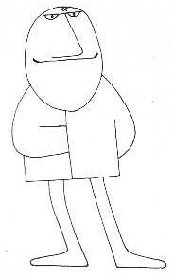
L’esaminatore osserva anche ciò che è ovvio
Confronta ciò che il candidato dice con quanto mostra di sé durante tutto l’incontro
COSA NON FARE:
Rispondere a monosillabi
Trasformare ogni risposta in un monologo
Parlare a voce molto bassa o al contrario urlare
Non ricordare cosa si è scritto sul curriculum
Non guardare negli occhi chi vi parla
Allungarsi sulla scrivania dell’intervistatore o sdraiarsi sulla sedia…
Allungare una bistecca scongelata al posto della mano

Slide 33
E’ VIETATO RISPONDERE COSI’ :
  “NON SAPREI”
  “NORMALE”
  “NIENTE
  DI PARTICOLARE”
E’ la vostra vita: chi la conosce meglio di voi? Sono le vostre aspirazioni.
L’azienda non cerca un candidato normale e voi siete in competizione con altri: dovrete rendervi interessanti!
Tutto può essere particolare, basta che voi gli diate colore e significato!
L’intervistatore sa bene cosa c’è scritto sul vostro cv ma lo sta chiedendo a voi.
Non ci sono domande inaspettate e non bisogna farlo notare
  “E’ SCRITTO SUL MIO CURRICULUM”
  “NON MI ASPETTAVO QUESTA DOMANDA”

Slide 34
DOPO IL COLLOQUIO
Preparare una breve relazione riassumendo i punti principali di cui si è parlato: annotare i nomi delle persone incontrate, individuare gli eventuali errori commessi, le dimenticanze, gli aspetti positivi
Spedire una lettera di ringraziamento
Non assillare di telefonate la ditta
Continuare le attività di ricerca

Slide 35

SEMAFORI VERDI
Quando il selezionatore:
Prolunga il tempo previsto per il colloquio
Fissa un altro appuntamento
Personalizza il lavoro riferendosi al candidato “lei come farebbe?”
Descrive una situazione esistente e chiede come la gestiresti
Mostra dove lavorerai
Fa domande per verificare il livello di interesse
Chiede quando puoi cominciare

Slide 36
Inizia la nuova avventura in Azienda.
  Cosa si aspetta l’azienda da un neoassunto ?
Volontà di apprendere
Pazienza nell’imparare
Capacità di ascolto
No supponenza
E ovviamente: Regole generali di buona educazione.
Percorsi di crescita nell’azienda:
dipendono da cosa sei capace di fare e dalle competenze e disponibilità che dimostri nel tuo lavoro.

Slide 37


Spazio alle domande …
Gianfranco Dondarini
email: gianfranco.dondarini@viro.it
Grazie per l’attenzione

